Slide 1



2 信息资源的分布及其规律

Slide 2
第二章 信息资源的分布
1
信息分布中的马太效应
2
信息的增长与老化规律
3
文献资源管理的三大定律
4
帕累托法则
5
长尾效应
6
互联网的结构

Slide 3
一、信息分布中的马太效应

Slide 4
02
马太效应实例
经济领域
收入差距的存在和扩大
地域和行域差异产生的经济不平衡
不公平的竞争
科学活动
在科学奖励系统中的体现
在科学交流中的体现
在科研机构的体现

Slide 5
03
什么是马太效应？
科学中的马太效应
著名的科学家获得与科学贡献不相称的太多荣誉
相对不知名的科学家获得与其贡献相比相对较少的荣誉
信息产生和分布中的马太效应
核心趋势
高产作者群体的形成
期刊信息密度增大
高频词汇的确立
集中取向
一篇论文多次被引
一个网站被众多用户点击

Slide 6
03
什么是马太效应？
无论在生物演化、个人发展还是在国家、企业间的竞争，“马太效应”都普遍存在，而马太效应所彰显的就是一种积累优势。
掌握信息分布的富集现象
有利于突出重点、摒弃平均，为信息源的选择、获取、评价和利用提供依据，降低信息管理成本，提高信息利用效益。
有利于认识信息集中和分散的特征、趋势和规律，发现信息管理的基础性定律。

Slide 7
04
马太效应的影响
积极影响
激励作用
充分发挥主观能动性
科学活动中的积极影响
形成了某学科的学术权威
提高科学研究集体在社会系统中的地位和影响
促使正确的学术思想得到承认和发展
维系、协调和巩固一个科学群体

Slide 8
04
马太效应的影响
消极影响
共享资源难
仅存的资源也要面临被剥夺的危险
科学活动中的消极影响
不利于学术民主的发扬
学术成果认可和激励上的等级差异

Slide 9
05
马太效应无处不在的原因
领先效应
“一步领先,步步领先”, 在这种领先过程中,有利的客观条件会逐渐向领先者倾斜, 落后者要想追赶上这些人就相当困难
规模效应
如经济领域,规模化经营会给带来巨额利润、可以降低生产成本
齿轮效应
大齿轮转一圈时,小齿轮要转许多圈;时针走一圈,分针要走六十圈;分针走一圈,秒针要走六十圈
资源效应
优势的形成的过程就是对资源占有以及加以利用的过程,占有的资源越多,利用的越充分,优势就会明显上升

Slide 10
二、信息的增长与老化规律

Slide 11
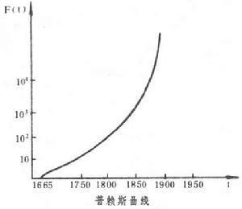
02
信息增长规律模型
普赖斯指数增长模型
普赖斯指数增长曲线
普赖斯综合分析大量的统计资料
以科学文献量为纵轴
以历史年代为横轴

Slide 12
02
信息增长规律模型
基本内容
科学文献增长与时间成指数函数关系
用t表示时间，F（t）表示时刻t的文献量，普赖斯指数公式为：
F（t）=a*e^{(k*t)}
公式中：
a——统计的初始时刻的文献量
k——时间常数。即文献量的持续增长率
e——自然对数的底

Slide 13
02
信息增长规律模型
局限性
科学文献并不总是按照指数函数关系增长
未考虑文献增长日益老化因素
统计某年的科学期刊累计总数时没有排除已停刊的科学期刊
指数规律不能预测文献的未来趋势

Slide 14
02
信息增长规律模型
实际的统计发现，不同时期、不同级别、不同质量、不同学科领域的文献信息增长态势是不一样的。勒希尔考察了不同质量级别的文献增长状况，发现它们的增长速度差别很大。勒希尔认为，文献的数量与其质量有关，不同质量的出版物有不同的增长速度，质量高的文献增长速度慢。 他定义λ(0≤λ≤1)为文献的质量级别，则不同级别上的文献量为［F(t)］λ。他给λ的具体值如下：
λ=1：至少是一般文献(实际代表所有文献)
λ=3/4：至少是有意义的文献
λ=1/2：至少是重要的文献
λ=1/4：至少是非常重要的文献
λ=0：第一流的文献
对于第一流的文献(即λ=0)，文献数量为lnF(t)。不同质量级别的文献量翻倍时间不同。每10年才增加一份第一流的文献。

Slide 15
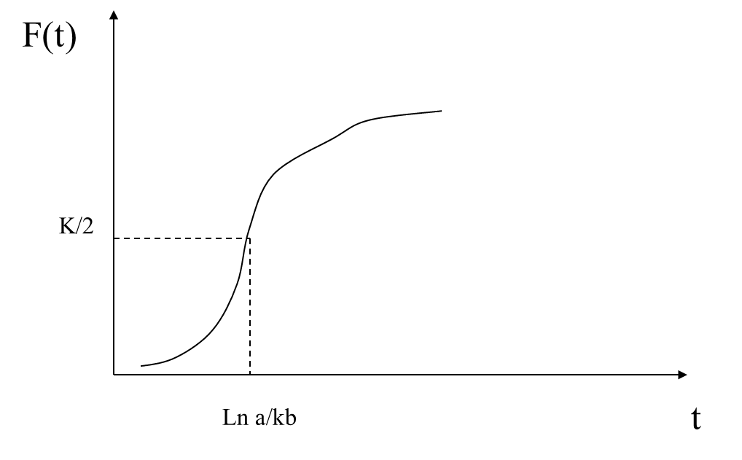
02
信息增长规律模型
逻辑曲线
由弗·纳里莫夫和格·弗莱托茨提出
文献的增长是有阶段性的
在初始阶段，文献的增长是符合指数增长规律
当文献量增长到某一定值的时候，其增长率开始变小
最后阶段文献缓慢增加

Slide 16
02
信息增长规律模型
逻辑曲线公式如下：
F(t）=k/(1+a*e^{-kbt})（b>0）
公式中：
F（t）——时刻t的文献累积量
k——文献累积量最大值
a、b——参数值
局限性
逻辑曲线是在大量统计基础上得到的结论
科学发展到一个阶段时，文献增长率为零

Slide 17
02
信息增长规律模型
Gompertz 函数
应用统计学家和数据家B.Gompertz提出的用作控制人口增长率的一种模型
可以用来进行产品生命周期预测
Gompertz曲线描述的是初期增长缓慢，而后逐渐加快，当达到一定程度后，增长率逐渐下降，最后接近一条水平线

Slide 18


02
信息增长规律模型
Gompertz函数的数学表达式为：
C(t)=D×$A^{B^{t}}$
一阶导数为：
C’(t)=D×lnA×lnB×$A^{B^{t}}$×$B^{t}$
比较Gompertz曲线与逻辑曲线可发现，二者的二阶导数均有达到最大值、最小值和零值三个特征点，这三个特征点能够揭示二者的实质差异
在时间轴的开始阶段，Gompertz曲线增长较为缓慢，其后则迅速增长，在时间轴的结束阶段，Gompertz曲线的增长如同起始阶段一样增长缓慢

Slide 19
02
信息老化规律
文献老化的表现
文献信息的老化一般指这样四种情形：文献中所含信息仍然有用，但现在已被包含在更新的其他论著中；文献中信息仍旧有用，但现在正处于一个人们对其兴趣下降的学科；文献中的信息仍旧有用，但为后来的著作所超越；信息不再有用。

Slide 20
02
信息老化规律
文献半衰期
所谓文献的半衰期，是指某学科领域现时尚在利用的全部文献中的一半是在多长一段时间内发表的。
计算方法
作图法
将统计数据制成引文频次分布表，以引文累积量或引文百分累积量为纵坐标，已被引文出版的年龄为横坐标作图，在图中找到与纵坐标上引文积累量或百分积累量一半处的对应点的横坐标T，即为所求结果。
定量模型计算法
对统计数据建立文献老化模型，再根据定义找出半衰期的计算公式，将相应数据代入求得结果。

Slide 21
02
信息老化规律
提出背景
普赖斯对《科学引文索引》做统计分析统计分析
被调查的一年内所发表的文献的全部参考文献中有一半文献都是在近五年内发表的
计算公式（Pr为普赖斯指数）
Pr=出版年限不超过5年的被引文献数量/被引文献总量
普莱斯指数

Slide 22
02
信息老化规律
普赖斯把受引的文献分成两个部分：
有现时作用的文献
“档案性”文献
出版5年后仍被引用的文献
出版5年后仍被引用，说明“有现时作用”的文献已转变成“档案性”文献了。
档案性文献数量多寡，是受学科自身性质决定的。
在其出版5年内被引用的文献
VS

Slide 23
02
信息老化规律
普赖斯指数的数值范围大概是这样划分：
22%-39%为档案性文献区间
75%-80%为有现时性作用的文献区间。
一般而言，物理和生物化学方面的期刊的指数为60%-70%，x射线学和放射学为55%-60%，社会科学为40%-45%，植物学20%左右，语言学和历史学少于10%。

Slide 24
02
信息老化规律
普赖斯指数与半衰期比较
功能相同
数值上正好
相反
适用面
1
2
3
文献的“半衰期”只能笼统地衡量某一学科领域全部文献的老化情况，而“普赖斯指数”既可用于某一领域的全部文献，也可用于评价某种期刊、某一机构，甚至某一作者或某篇文章的老化特点。
一般来说、某一学科或领域文献的“普赖斯指数”越大，半衰期就越短，说明其文献的老化速度就越快。
它们都是从文献被利用的角度出发来反映文献老化的情况。

Slide 25
02
信息老化规律
文献信息老化模型（负指数模型）
负指数模型被用来衡量文献信息的老化，贝尔纳利用共时数据发现，文献被利用的程度与文献年龄的关系是负指数函数关系
负指数模型计算公式：
C（t）=K*e^{-at}
公式中：
C（t）——t年所发表文献的引用频率
t——文献的出版年龄
K——常数，与学科性质有关
e——自然对数的底
a——文献老化率，与学科性质有关，且与文献半衰期有关系
实践证明，文献的老化从宏观上进行考察，基本上是遵循负指数定律的

Slide 26
02
文献信息老化的影响因素
文献增长
1
文献的增长和老化是一个事物的两个方面，它们从不同的侧面来描述科学的发展，阐明科学知识的修正率。
学科差异
世界上93%～98%的科学杂志引用寿命为20年左右，但并不是所有这些学科的文献老化速率都大体一致，相反，彼此之间差异甚大。
2
学科发展阶段的差异
3
即使是同一学科，不同的时期或阶段，文献的半衰期不尽完全相同。
信息环境和需求
不同信息用户对文献的需求是不同的 ，因而信息利用者的需求及所处的信息环境 的研究十分必要。
4

Slide 27
03
信息增长的极限
（1）信息增长的推动因素
目前我们正处于社会化、移动化、网络化、物联化的社会
科学技术的不断发展。比如：载体技术、出版技术、电子计算机、现代信息技术等
科研经费和科技人员的大量增加
专业范围的扩大化和细分化以及学科之间的渗透
科研周期缩短、产生成果和转化速度加快
通讯、出版技术的改进和情报工作的加强

Slide 28
03
信息增长的极限
（2）信息增长的制约因素
用户需求
用户对信息的需求是信息增长的根源，但随着信息复杂程度增加且质量参差不齐，用户对信息的需求开始降低
情报环境
信息环境瞬息万变，导致信息的增长存在不确定性。

Slide 29
三、文献资源管理的三大定律

Slide 30
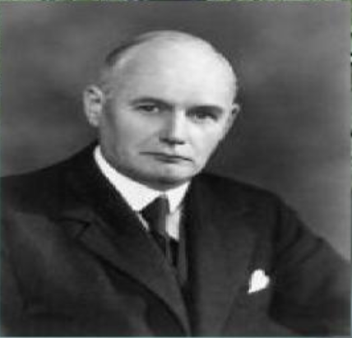
01
布拉德福定律
布拉德福简介
世界著名的文献学家和化学家
并非专攻图书馆学和文献学
长期从事图书馆工作
与波拉德等人合作，创建了英国国际目录学协会
布拉德福定律创始人

Slide 31
01
布拉德福定律
客观背景
文献分散是普遍的客观现象
布拉德福发现：一个学科的论文分散在其他学科的期刊杂志上是屡见不鲜的。
科学统一性原则
科学技术的每一个学科都或多或少，或进或远地与任何一个学科相关联。因此才会有一个学科的文献出现在另一个学科的期刊之中这种现象。
文献统计研究是布氏定律产生的基础
20世纪30年代，由于科学文献数量的激增，文摘杂志不断出现，而且增长很快，但是这些文摘期刊普遍存在着重复和遗漏的现象

Slide 32
01
布拉德福定律
实例：布拉德福的统计数据（1934年）
“应用地球物理学”和“润滑”专业领域
统计490种期刊，1727篇论文
按照相关论文载文量的多少降序排列
两种研究方法研究方法

Slide 33
01
布拉德福定律
区域分析法（按年平均载文量分为三个区）
四篇以上的期刊
多于一篇而小于四篇的期刊
一篇或不足一篇的期刊
分区 | 期刊载文 数量(篇／年) | 应用地球物理学 |  | 润 滑
 |  | 期刊数量 | 论文数量 | 期刊数量 | 论文数量
核心区 | x＞4 | 9 | 429 | 8 | 110
相关区 | 4≥ x ＞1 | 59 | 499 | 29 | 130
外围区 | 1≥x | 258 | 404 | 127 | 152
结论： n₁:n₂:n₃≈1:5:5²

Slide 34
01
布拉德福定律
图像观察
假设一定时间内（通常为一年）共有N种期刊刊载了某学科的论文（简称为“相关论文”）K篇，将这N种期刊按照所载“相关论文”的数量降序排列，然后，以期刊累积数量的对数（lgn）为横坐标，以相应的“相关论文”累积数量（R(n)）为纵坐标作图如下：
R(n)
D
R(N)
R(N’)
横坐标取期刊按载文量递减排列时的顺序号n的对数，纵坐标取1至n号期刊所载论文的累积数，绘制出的曲线称为布拉德福分散曲线。 布拉德福分散曲线由三部分构成，先是一段上升的曲线AC，然后是一段直线CB，最后是下垂的曲线。
B
R(n₁)
C
A
O
C
n₁
N’
N
Log_{e} n

Slide 35
01
布拉德福定律
布拉德福定律具体内容
亦称“文献分散规律”
把期刊分为专门面对这个学科的核心区、相关区和非相关区
分类标准为刊载某学科专业论文的数量
各个区的文章数量相等
核心区、相关区，非相关区期刊数量成1:n:n²的关系

Slide 36
01
布拉德福定律
布氏定律的后续发展
维克利对布氏定律的推论
针对分区进行修正
分区不同，比例系数就要发生相应的变化
修正后的布氏定律
n₁:n₁₋₂:n₁₋₃:⋯：n_{1-m}=1:V:V²:⋯：V^{m-1}
公式中：
n_{1-k}（k=2,3,⋯,m)——第一区到第k区的期刊累计数量
m——划分的区域数
V——分散系数（或称为维氏系数）

Slide 37
01
布拉德福定律
布鲁克斯以数学公式描述了布拉德福定律，发展图像分析方法，为其实际应用开辟了新的道路。
布鲁克斯对布氏定律的描述
布拉德福未能用数学公式进行描述
创造性地用数学表达式来描述布拉德福定律
数学表达式如下：
R(n)=α*n^{β} 1<=n<c
R(n)=k*lg(n/s) c<=n<=N

Slide 38
01
布拉德福定律
公式中：
R（n）——对应于n的相关论文积累数
n——期刊等级排列的序号（级）
α——第一级期刊中相关论文数R（1），也就是载文率最高的期刊
中相关文章数
C——核心区的期刊数，即曲线进入光滑直线部分的交点的n值
N——等级排列的期刊总数
β——参数，与核心区的期刊数量有关，大小等于分布图中曲线部
分的曲率
k——参数，等于分散曲线中直线部分的斜率，可用实验方法求得。
当N足够大时，K=N
s——参数，其数值等于图形直线部分反向延伸与横轴交点的n值

Slide 39
04
布拉德福定律
布拉德福定律的理论解释
文献为什么“离散”？
科学统一性原则：每一个科学学科都或多或少，或远或近地与其他任何一个学科相关联。因此，属于某学科的文献，不仅仅会出现在这个学科的专业期刊上，而且也时时可能出现在其他学科的期刊上。
文献为什么“集中”？
成功产生成功的原则（the success-breeds-success principle）：一种期刊的文献量越大、质量越高的期刊，作者就越愿意将自己的文章刊登在这些期刊上，形成了一种“堆加效应” 。
“文献分布的集中与离散规律”

Slide 40
01
布拉德福定律的应用
确定核心期刊
用于文献检索
利用布拉德福定律数学公式，可以预计完全检索n种期刊的论文总数，还可通过计算来评价文献检索的效率。
使用区域法或图像法都能够确定特定学科的核心期刊
确定核心出版社
动态馆藏的维护
通过统计分析各大出版社关于某一学科或专业的专著出版情况，从而掌握其专著的基本分布，确定某一个学科的“核心出版社”。
通过不断统计期刊流通的最小核心和连续区，预测未来一年的流通要求，同时通过布拉德福定律找到经常被利用的核心期刊，为准确地收藏服务。
检索工具完整性的测定
确定某一遮盖度的文摘索引至少要摘索多少种情报源，也能通过实际统计数据与理论值进行比较来评价某一特定学科的检索工具的完整性
学科幅度的比较
对不同的学科的期刊论文数量进行分析，能得到大小不同的核心区和S值，学科的差别就得以体现
指导读者利用期刊
指导期刊订购工作
用“核心期刊”这种量的概念指导读者
用“核心期刊”，为期刊选定提供证据

Slide 41
01
布拉德福定律的应用
在网络环境下，布拉德福定律也有用武之地。
有研究表明，期刊网络下载频次在一定程度上能反映该期刊对于该专业的贡献大小和学术地位，并且在期刊中的分布具有明显的布拉德福分布特征。
网页链接度的分布也可以用布拉德福定律进行进一步的研究。通过对网络中学术网站的网页数量的计量分析，得出网站的网页分布的近似曲线与布拉德福曲线较为接近，但又与传统文献的布拉德福定律存在着不同：网络信息资源集中的网站比较集中，马太效应特别突出。

Slide 42
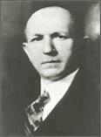
02
洛特卡定律
洛特卡简介
美国人口统计学家
悉心于社会学术活动
研究了生物体总体的动态状况，发展了“人口分析理论”，提出了“竞争增长率”
提出了经典的“洛特卡定律”
Notes:
1926年，在美国一家人寿保险公司供职的统计学家洛特卡经过大量统计和研究，在美国著名的学术刊物《华盛顿科学院报》上发表了一篇题名为“科学生产率的频率分布”的论文，旨在通过对发表论著的统计来探明科技工作者的生产能力及对科技进步和社会发展所作的贡献。这篇论文发表后并未引起多大反响，直到1949年这一成果才引起学术界关注，并誉之为“洛特卡定律”。

Slide 43
02
洛特卡定律
客观背景
大量的科研成果出现
著述多寡的问题促使人们关注论文作者的分布规律
引入了“科学生产率”的概念
1926年，在美国一家人寿保险公司供职的统计学家洛特卡经过大量统计和研究，在美国著名的学术刊物《华盛顿科学院报》上发表了一篇题名为“科学生产率的频率分布”的论文，旨在通过对发表论著的统计来探明科技工作者的生产能力及对科技进步和社会发展所作的贡献。这篇论文发表后并未引起多大反响，直到1949年这一成果才引起学术界关注，并誉之为“洛特卡定律”。

Slide 44
02
洛特卡定律
数据来源
选取化学和物理两个领域文献载体中的数据
统计分析了《化学文摘》1907～1916年10年累积索引中的部分作者，即姓氏以字母A和B开头的6891位作者。分别列出发表过1篇、2篇，一直到346篇论文的人数。
《物理学史一览表》包括了1900年前物理学领域内出现的1325位物理学家及其论著，取其全部数据进行统计。

Slide 45
02
洛特卡定律
洛特卡定律的图形描述
洛特卡以论文数(x)和作者频率(y_{x})的对数为横坐标和纵坐标(即logx和log y_{x})作图，两组数据都是直线(如图所示)。
图中虚线表示《化学文摘》数据，实线代表《物理学史一览表》的数据。
用最小二乘法计算拟合直线的斜率，近似为-2。
Log y_{x}
100
20
10
5
1
1
2
3
Log x
5
25
30

Slide 46
02
洛特卡定律
洛特卡定律数学描述
生产2篇文章的作者大约是生产一篇文献作者数的1/4
生产3篇文章的作者大概是生产一篇文章作者的1/9
写n篇文章的作者数是生产一篇文章作者数的1/n²
洛特卡表达式：
f(x)=C/x²
C为某主题领域的特征常数；f(x)为写了x篇论文的作者数占作者总数的比例

Slide 47
02
洛特卡定律
两边积分得：1＝ ＝ ，
于是，C＝0.6079
该公式说明：
（1）生产1篇论文的作者的比例为60%。
（2）生产2篇论文的作者是生产1篇论文作者数的1/2²，即1/4×60%=15% 。
（3）生产3篇论文的作者是生产1篇论文作者数的1/3²，即1/9×60%=7% 。
局限性：洛特卡定律是对信息生产的一般理论估计，而不是一个精确的统计分布。

Slide 48
02
洛特卡定律
广义洛特卡定律
由M.L帕欧提出
对涉及各领域的48组数据的研究，得出n属于（1.2,3.5）的结论
洛特卡定律的倒幂形式：
f(x)=C/x^{n}
表达式中：
x——论文量
f(x)——写x篇论文的作者占作者总数的比例
C，n——参数

Slide 49
02
洛特卡定律
洛特卡定律的适用性
科学研究越来越复杂化、交叉化、高深化，科研合作现象显著
洛特卡定律适用于文献多为单独杜撰的作者
普莱斯发现论文数量与每篇论文的平均作者数之间存在着显著的关系
普莱斯得到方程如下：
f(x)=C/x^{n}
表达式中：
x——作者的平均合作论文数
f(x)——写x篇论文的作者占作者总数的比例
C，n——参数

Slide 50
02
洛特卡定律的应用
在情报学和图书馆学的应用
01
04
反映科技劳动成果
预测发表不同数目文章的著者数量和特定学科的文献数量，便于进行文献情报的科学管理以及情报的理论研究
科学论文的发表数量是评价科研人员劳动的主要指标。可以利用洛特卡定律考察某一个学科内，科研人员一定时期内以科技文献形式出现的科研成果状况。
02
在预测科学方面的应用
统计科学著者数量来预测文献数目的增长速度和文献流的动向，掌握文献的交流规律
05
掌握科学论文的作者队伍
对科学论文作者结构的统计和计量分析，可以了解科学活动的特点，掌握科学发展的规律，预测科学发展趋势的前景，从而合理地组织科研队伍，加快科学发展的速度。
03
在科学学和人才学上的应用
研究人才的著述特征，便于科学学的理论研究和科学史的探讨，从而为整个科学学和人才学的研究提供新的途径和手段。

Slide 51
04
洛特卡定律的应用
洛特卡定律同样适用于网络环境下的信息计量学研究，但是要有严格的限定条件，对统计数据的全面性具有较高要求。
G. Tolosa等收集了15万个阿根廷域名网站的近1000万个网页的网络特征数据，包括页面内容、链接结构、所使用的技术等，研究发现，网页PageRank值的分布、网络中的强关联成分大小、页面大小都符合洛特卡定律。

Slide 52
03
齐普夫定律
最省力法则定义
齐普夫《人类的行为与最省力法则--人类生态学引论》对“最省力法则”作了精辟的论述
每一个人的运动，不管属于哪种类型，都是在一定道路上进行的，而且将受一个简单的基本法则的制约，千方百计地选择一条最省力的途径

Slide 53
03
齐普夫定律
最省力法则与词频分布定律
进行语言表达时，“最省力法则”使我们就像受到两个方向相反的力的作用
一方面希望被别人理解，一方面希望尽量简短
两力取得平衡，自然语言词汇的频次分布呈现双曲线
词汇是表达和载荷信息的基本单元。词汇的选择、使用及出现频次影响着信息的分布。

Slide 54
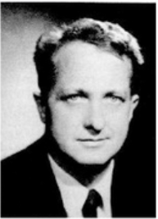
03
齐普夫定律
齐普夫简介
美国哈佛大学著名的教授、著名语言学家和心理学家
用大量的统计数据来验证前人有关词频分布规律的研究成果
进行深入系统的理论研究，最终发现齐普夫定律

Slide 55
03
齐普夫定律
齐普夫定律数学表示
将一篇较长文章(约5000字以上)中每个词出现的频次统计起来，按频次递减顺序排列
并用自然数给这些词编上等级序号
等级值和频次值的乘积是常数
表达式为：
F_{r}*r=C(C为常数)
上式中：F_{r}表示该词在文章中出现的频次，r表示该词的等级序号
Notes:
如果将一篇较长文章(约5 000字以上)中每个词按其出现频次递减排列起来(高频词在前，低频词在后)，并用自然数给这些词编上等级序号，出现频次最高的为1级，其次为2级……这样一直到D级，如果用f表示词在文章中出现的频次，用r表示词的等级序号，则有：

Slide 56
03
齐普夫定律
词的相对词频
若N为文章所包含的词汇总数（词容量），其表达式为：
f_{r}=c*r⁻¹
上式中：
f_{r}——该词在文章中出现的频次，且f_{r}=F_{r}/N
r——该词的等级序号
c——常量，且c=C/N

Slide 57
03
齐普夫定律
f
300
齐普夫分布曲线
以等级序号为横坐标
以相应的频次为纵坐标
250
200
150
100
50
1
2
3
4
5
6
r

Slide 58
03
齐普夫定律
齐普夫定律的修正——朱斯的双参数公式
美国语言学家朱斯对齐普夫的单参数词频分布律提出了修正
齐普夫定律中r的负指数应该是一个参数，而不是一个常数
双参数公式如下：
P_{r}=C*r^{-b}（b>0，C>0）

Slide 59
03
齐普夫定律
齐普夫定律的修正——芒代尔布罗的三参数公式
运用信息论原理和概率论方法来研究词的频率分布定律
三参数频率分布定律：
P_{r}=C*(r+a)^{-b}（0<=a<1，b>0，C>0）

Slide 60
03
齐普夫定律的应用
齐普夫的表达仅适宜于中频词的情况，高频与低频词与该表述偏差较大。
中国数学家和语言学家周海中曾经指出：齐普夫定律是描述词频分布规律的强大数学工具;作为经验定律，它仍有不足之处，有待进一步完善。研究词频分布对编制词表，制定标引规则，进行词汇分析与控制，分析作者著述特征具有一定意义。经验表明，中频词往往是包含大量有检索意义的关键词。而一篇文献全文输入计算机后，计算机是很容易检出中频词的。
在文献标引和词表编制中的应用
词表编制
自动标引

Slide 61

03
齐普夫定律的应用
在情报检索中的应用
在建立情报检索系统时，一般都要建立倒排档（辅助索引），一个倒排档的大小，取决于同一属性字段内不同词的多少以及每个词的出现频率。通过大量研究发现，文献库中的词频特征与齐普夫定律是一致的，通过计算便可求出数据库所需的存储量。
在科学评价中的应用
运用关键词计量分析的方法展示一个学科领域的研究动向
基于网络环境所进行的大规模的词频统计分析，提高了研究结论的可信度，受到科技管理部门的青睐。

Slide 62
03
齐普夫定律的应用
在网络信息计量学中同样适用
有学者选取一个月内某网站收到的页面请求进行分析，发现网页点击率和网页链接率都符合齐普夫定律，并认为可以通过齐普夫曲线分析网站的受欢迎程度。
还有学者发现，二重齐普夫模型可用于挖掘网页访问量与目标网址数量之间的关系，表述网页的受欢迎程度。
另外，齐普夫定律还可以应用于论坛发帖者与发帖数量的关系分析。有研究表明，论坛发帖数量和发帖者数量、发帖数量和发帖者在论坛的等级之间的关系分别服从幂指分布和指数分布。

Slide 63
四、帕累托法则

Slide 64
01
帕累托法则的产生与发展
19世纪末，意大利经济学家帕累托从大量具体的事实中发现社会上20%的人占有80%的社会财富，财富在人口中的分配是不平衡的。
20世纪40年代，美国管理学家在商业管理中发现80%的影响来自20%的投入，他将描述社会财富分配不均的帕累托原理引入企业质量管理，并将该管理学原理命名为“帕累托法则”。
Notes:
帕累托法则是帕累托思想在多领域的应用，帕累托法则认为事物的主要结果只取决于一小部分的因素。由于这些不平衡现象在数学上呈现出一中稳定的关系，因此帕累托法则又被称为“二八定律”。

Slide 65

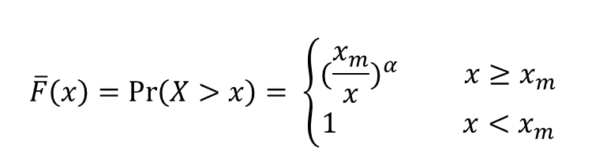
02
帕累托法则的内容
帕累托法则是帕累托思想在多领域的应用，帕累托法则认为事物的主要结果只取决于一小部分的因素。由于这些不平衡现象在数学上呈现出一中稳定的关系，因此帕累托法则又被称为“二八定律”。
假设X是一个符合帕累托分布的随机变量，那么X大于x的概率分布的生成函数为：
$$\overline{F}\left(x\right)=\operatorname{Pr}\left(X>x\right)= \left\{\begin{aligned}{(\frac{x_{m}}{x})}^{α} x≥x_{m} \\ 1 x<x_{m}\end{aligned}\right.$$
其中$x_{m}$是$X$最小的可能值（正数），$α$是为正的参数。帕累托分布曲线特征就是由尺度参数$x_{m}$和形状参数$α$两个数量决定。

Slide 66
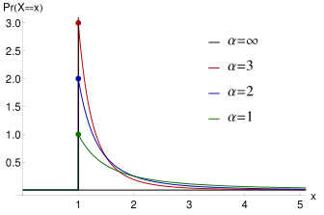
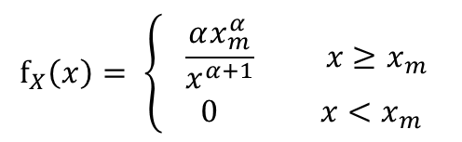
02
帕累托法则的内容
帕累托分布概率密度函数可表示为:
$$f_{X}\left(x\right)= \left\{\begin{aligned}& \frac{αx_{m}^{α}}{x^{α+1}} x≥x_{m} \\ & 0 x<x_{m}\end{aligned}\right.$$
当$x_{m}$=1时，帕累托分布对应的概率密度函数图像为：

Slide 67
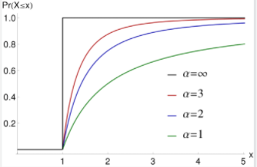
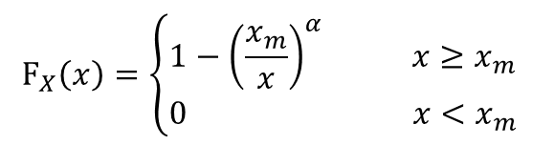
02
帕累托法则的内容
帕累托分布的累积概率分布函数为：
$$F_{X}\left(x\right)=\left\{\begin{aligned}&1−{\left(\frac{x_{m}}{x}\right)}^{α} x≥x_{m} \\ &0 x<x_{m} \end{aligned}\right.$$
当$x_{m}$=1时，不同α取值下帕累托分布的累积概率分布图像为：

Slide 68
03
帕累托法则的应用
数据分析中的二八定律思维
二八定律可以用来检验两组类似数据之间的关系，发现两组数据关系的关键起因。如20%的投入有80%的产出，20%的维基百科词条获得了80%的访问。不同于线性思维，二八定律关注影响某一变量的关键原因， 检验被大多数人所忽视的非线性关系。
科学技术的突破创新
20%的科学文献获得了80%的被引计数，20%的科学研究实现了80%的科学创新与突破。因此，关注头部文献的创新模式有助于推进科学突破的进程。
APP应用的UI迭代
一个移动APP大多拥有几十甚至上百个UI页面，然而仅有少数的页面是用户经常用的。因此在APP应用更新时，将有限的资源和时间投入到少数关键页面能带来更大收益。

Slide 69
五、长尾理论

Slide 70

01
长尾需求：亚马逊——长尾书中的市场
在图书市场中，流通的大多数书籍难以找到自己的目标读者。由于销量少，许多书店和出版商只能将畅销书作为经营的核心，关注“头部”图书，即“二八原则”，20%的图书支撑了80%的销售额

Slide 71

02
长尾理论的提出
“长尾”（The Long Tail）这一概念最初是由美国《连线》杂志主编克里斯·安德森在2004年提出。
安德森观察到在互联网企业的销售中，以数量、品种为二维坐标的需求曲线拖着长长的尾巴，向“品种”横轴尽头延伸，“长尾”因此得名。

Slide 72
02
长尾理论的提出
“长尾理论”被认为是对传统的“二八定律”的颠覆。
如果以海洋和陆地来形容市场，过去由于海平面的限制，人们只能接触到小部分的陆地
而到互联网时代，海平面的下降使得真正的需求曲线出现，被忽视的尾部越拉越长。
Notes:
由于成本和效率的因素，过去人们只能关注重要的人或重要的事。而在网络时代，由于关注的成本大大降低，人们有可能以很低的成本关注需求曲线的“尾部”。

Slide 73
03
大数据时代长尾数据开发
随着大数据时代的到来，长期被忽视的长尾数据的价值和潜力逐渐得到重视，体现在：
大数据时代数据量的急剧增加。
科学技术的进步和成熟。
互联网普及和应用。

Slide 74
04
信息管理视角下长尾理论应用
（1）隐藏在长尾中的“睡美人”文献
科学论文的引用是科学论文影响力的体现，因此过去对于科学文献的研究重点关注高被引的头部论文。长尾理论的提出引起了人们对于尾部文献的思考，我们是否忽视了零被引文献的价值？通过对引文曲线的绘制，学者注意到有些论文发表后一段时间不受重视，多年后突然被大量引用，被学界称为“睡美人”文献。Garfield认为论文零被引除了研究创新和质量较低外，研究内容过于超前或具有变革性而不被引用 。“睡美人”文献代表着科学成果的重大发现，已有研究表明在1900—2012年间的诺奖获得者发表的论文中，“睡美人”文献有758篇 。隐藏在无数零被引论文中的“睡美人”文献其价值可能高于部分高被引论文。

Slide 75
04
信息管理视角下长尾理论应用
（2）科学博客、科学自媒体与科学评价
科学成果的影响力体现在方方面面，互联网技术的快速发展，科学交流已不仅局限于科学界内部，出现了科学博客、科学自媒体为渠道的面向大众的科学传播和交流方式。科学博客、科学自媒体等“尾部”科学成果载体可能具有更高影响力。
2017年，浙江大学出台创新学术评价体系，优秀网络文化成果可被纳入学校科研成果统计、评价评优范围，并将阅读、转发纳入评价指标；2020年南京大学现代工程与应用科学学院对研究生评奖评优进行改革，将公开发表于权威媒体平台的高阅读量科普论文纳入评奖规则。

Slide 76
六、互联网的结构及其相关规律

Slide 77
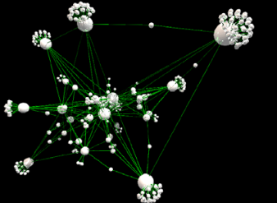
01
链接与web结构图的相关概念
web结构图
图论中的图是由若干给定的点及连接两点的线所构成的图形，若以节点表示网页，用有向边表示从一个节点到另一个节点的直接链接关系，网络就可以用有向图来表示
web的三维结构图
互联网结构以web结构为主，即由节点与连线构成的网状结构。其中节点可以是网页、网站、域名等，而连线则是网页、网站、域名之间的超链接。研究互联网结构的增长，则主要是研究这种网状结构中节点与连线互动式的增长。

Slide 78
01
链接与web结构图的相关概念
链接定义
在电子计算机程序的各模块之间传递参数和控制命令
组成一个可执行的过程
链接的类型
入链
出链
自链
互链
共入链
共出链
Notes:
入链是指指向某页面的链接。出链是指从某页面指出的链接，一般而言，这个链接应该指向某个特定集合以外的页面。自链是指从某页面指向该页面自身的链接。互链通常是指两个不同网站之间的链接。共入链，如果两个网页都含有来自第三个页面的入链，则称这两个网页共入列共入链。如果两个网页都含有指向第三个网页的出链，则称这两个网页共出链。

Slide 79
01
链接与web结构图的相关概念
链接的功能
链接可以传达信息组成一个可执行的过程
搜索引擎与网站设计
网站健康度检查
知识挖掘
Notes:
①链接可用于传达信息，不同学术信息交流类型的链接动机也不同，因此判断创建链接的动机可用于判断学术网络上信息交流的类型；②搜索引擎与网站设计。链接分析算法用于对于检索结果排序可有效提高检索效率，而网站根据搜索引擎的工作原理和排序算法改进网络结构、提高网站内容质量以增加其可见度；③网站健康度检查。通过分析网站中不同类型的链接数量等数据，可以评价网站的影响力和健康程度；④知识挖掘：从链接分析算法与链接网络图中可以挖掘出网页、网站的潜在属性及潜在关联，以获得新的知识。

Slide 80
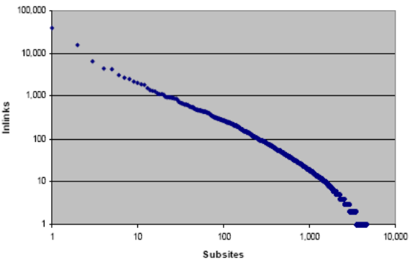
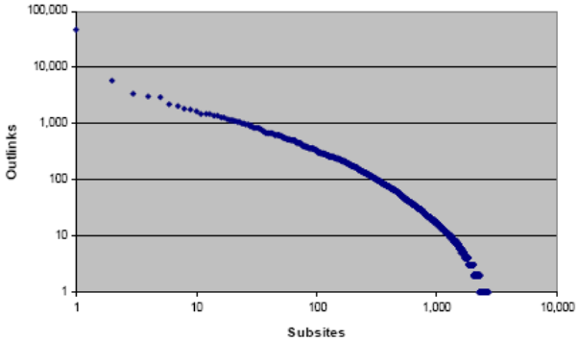
02
web理论
链接的幂律分布
幂定律普遍存在于链接网络中，这一定律可用于解释网络拓扑结构的增长模式
Björneborn分析了英国学术网络中各站点入链数与出链数的分布特征，入链与出链的分布近似符合幂定律。
英国7669个站点的入链分布规律
英国7669个站点的出链分布规律
Notes:
幂定律普遍存在于链接网络中，这一定律可用于解释网络拓扑结构的增长模式

Slide 81
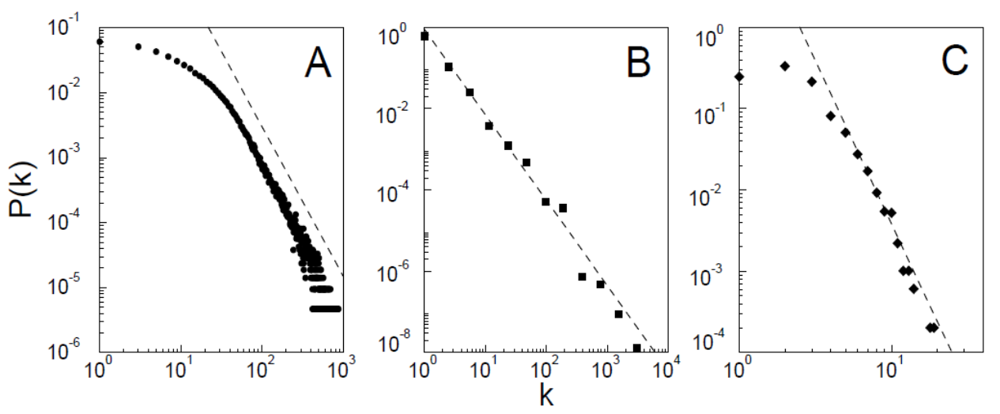
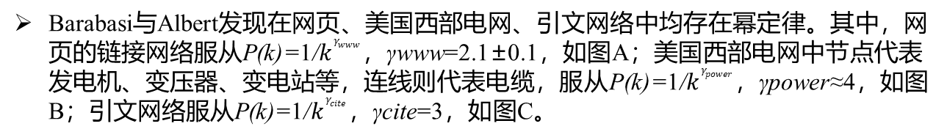
02
web理论
链接的幂律分布
幂定律并非只存在于链接网络中，也存在于电影演员的合作网络中
Barabasi与Albert发现在网页、美国西部电网、引文网络中均存在幂定律。其中，网页的链接网络服从P(k)=1/$k^{γ_{www}}$，γwww=2.1±0.1，如图A；美国西部电网中节点代表发电机、变压器、变电站等，连线则代表电缆，服从P(k)=1/$k^{γ_{power}}$，γpower≈4，如图B；引文网络服从P(k)=1/$k^{γ_{cite}}$，γcite=3，如图C。
Notes:
幂定律普遍存在于链接网络中，这一定律可用于解释网络拓扑结构的增长模式

Slide 82
02
web理论
链接的幂律分布
Web中的链接分布特征为：
Web中的链接分布均服从幂定律；
链接分布的对数散点图均呈扫帚形，即尾部较粗；
Web中链接布幂定律中的幂指数呈稳定状态。
Notes:
幂定律普遍存在于链接网络中，这一定律可用于解释网络拓扑结构的增长模式

Slide 83
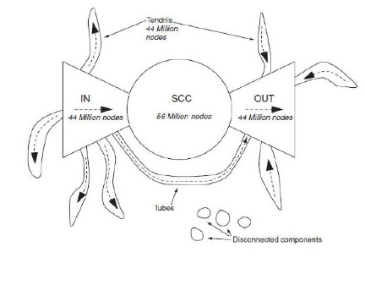
02
领结结构模型：网络信息资源的分布不均衡
“领结结构”
Andrei Broder等发现万维网包含一个超强连通分量SCC
加上OUT、IN、TREDRILS、DISCONNECTED，显示出一种形象的结构

Slide 84
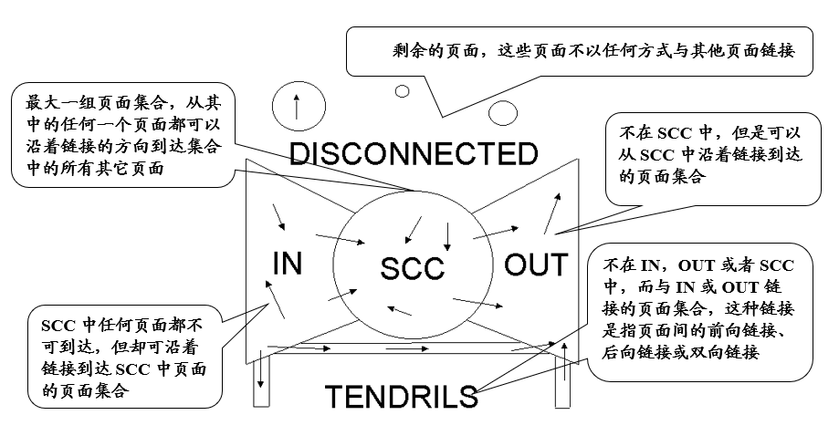
02
领结结构模型：网络信息资源的分布不均衡

Slide 85
02
领结结构模型：网络信息资源的分布不均衡
M. Thelwall 根据上述的 Web 链接结构理论，以澳大利亚、新西兰、英国的大学网站为例，分析了其链接结构特征并有如下发现：
TENDRILS、DISCONNECTED和IN的大小是未知的
三个国家中OUT的相对大小都差不多，是SCC的两倍多
SCC在国家学术Web中的比例比AltaVista中的小得多
学术Web与Web中的其他内容是相隔离的,网络超链接的宏观结构实际上是现实世界中权力、商业关系和文化心理复杂作用的结果
迈克塞沃尔.链接分析：信息科学的研究方法:Link analysis: an information science approach[M].孙建军,李江,张煦,译. 南京:东南大学出版社,2009

Slide 86
02
领结结构模型：网络信息资源的分布不均衡
地域分布不均衡
东部地区的网络信息资源大小居全国领先
中部、东北部地区次之
西部地区远远落后于中东部地区
时间分布不均匀
信息更新不够及时
信息资源的时效性差

Slide 87
02
web小世界理论
小世界理论源于对社会网络（可以把社会网络看作以人为节点，以人与人之间的关联为边线的图结构）的研究
小世界图包含以下两个特性：
聚类系数远大于随机图（与小世界图相比，节点数相同，平均每个节点的边数相同）的聚类系数；
特征路径长度与随机图的平均路径长度同样小。
Watts， D. J. & Strogatz， S. H. Collective dynamics of ‘small-world’networks. Nature， 1998，393: 440-442.

Slide 88
02
web小世界理论
特征路径长度（Characteristic Path Length）L指最短路径长度的平均值。具有小世界网络特性的web中，L一般可表示为：
L=0.35+2.06logNp
Albert、Joeng与Barabási 构建的Web拓扑模型中，一个随机文件可以通过平均19次点击链接到达另一个随机文件
L.Björneborn选择了英国109所大学的网站的7669个子站相互之间的48902个链接形成的链接网络为研究对象,这7669个子站中，从任意一个子站到达另一个子站平均需要经过大约4个站点

Slide 89
02
网络拓扑模型
网络拓扑模型包括规则网络拓扑模型（如环形、树形、星形等）、随机拓扑模型、层次化网络拓扑模型以及基于幂法则的网络拓扑模型等
Barabasi和Albert发现通过向一个简单的模型中动态地添加新节点和新连线，可以模拟Internet网络的发展过程并生成符合幂法则的模型，这种模型称作BA模型

Slide 90
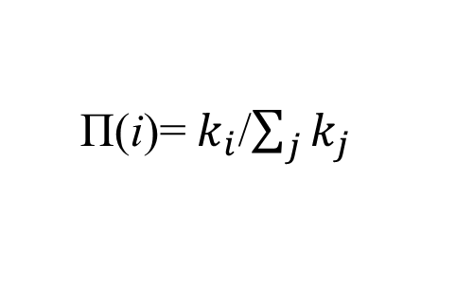
02
网络拓扑模型
BA模型为了使节点的度符合幂律分布而设计了两种生成机制：
生长（Growth），即通过持续向模型中添加新节点扩展网络结构；
优先连接，即新节点优先连接那些拥有较多连接的节点。
新节点连接到第i个节点（节点i的度为ki）的概率为
Π(i)=$k_{i}$/$\sum_{j}{k_{j}}$
Zhou, S., & Mondragon, R.J. The Impact of the Rich-Club Phenomenon on Power Law Topologies: The Internet and its Models.

Slide 91
02
网络拓扑模型
IG模型
IG模型（Interactive Model）是对BA模型的修正旨在满足Rich-Club现象
IG模型也包括两种生成方式：节点的添加与连接的添加
IG模型中的富足节点与BA模型中的富足节点相比有两个明显的特征：①连通性更好；②度数更高（连接数更多）
Zhou, S., & Mondragon, R.J. The Impact of the Rich-Club Phenomenon on Power Law Topologies: The Internet and its Models.

Slide 92
03
深网：潜在的有价值的信息资源
深网
存储在网络数据库里
不能通过超链接访问的资源集合
需要通过动态网页技术访问
网站内容也受登录信息保护或者要求付费

Slide 93
03
深网：潜在的有价值的信息资源
深网与表层网页信息搜索
搜索结果不同
搜索引擎的查询接口不同
查询结果排序方式不同
深网具有潜有价值
资源容量是表层网页的500倍
深网站点包含7500TB的信息，而表层网页只有19TB
深网是互联网信息增长的最大来源

Slide 94
谢谢！

